Slide 1
ЭЛЕКТРОННЫЙ ИНСПЕКТОР
ПО ОХРАНЕ ТРУДА.
РЕЗУЛЬТАТЫ ПРАКТИЧЕСКОГО ПРИМЕНЕНИЯ

Slide 2
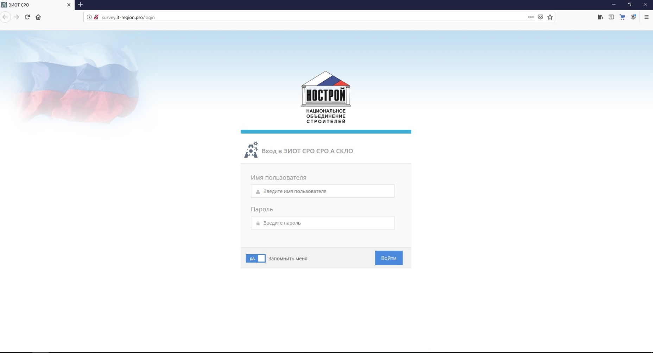
WEB-СЕРВИС «ЭЛЕКТРОННЫЙ ИНСПЕКТОР ПО ОХРАНЕ ТРУДА» (ЭИОТ)
предназначен для дистанционной оценки соблюдения строительными организациями требований охраны труда
представляет собой web-приложение, размещаемое в сети Интернет на официальных сайтах СРО и не требующее установки на персональные компьютеры пользователей

Slide 3
РЕЗУЛЬТАТЫ ПРАКТИЧЕСКОГО ПРИМЕНЕНИЯ
С целью осуществления координации деятельности СРО по вопросам взаимодействия со строительными организациями при проведении контроля соблюдения требований по охране труда, а также требований Стандарта СТО НОТСРОЙ, веб-сервисом воспользовались более 20 саморегулируемых организаций России.
СРО
Пользователь
Пользователь
Пользователь
СРО
Пользователь
Пользователь
Пользователь
Пользователь
Результатом практического применения сервиса стало создание саморегулируемыми организациями 112-и уникальных пользователей организаций, осуществляющих строительную деятельность и постоянный обмен информацией между ними.
СРО
Пользователь
СРО
Пользователь
Пользователь

Slide 4
РЕГИОНАЛЬНЫЙ ОХВАТ
Регионами, активнее всего пользовавшимся веб-сервисом являются:
Свердловская область
внедрить механизм контроля на строительных площадках;
получить наиболее актуальные сведения о ходе ведения строительных работ и порядке соблюдения государственных нормативных требований охраны труда;
Ханты-Мансийский автономный округ
Челябинская область

Slide 5
ПРЕДЛОЖЕНИЯ ПО УЛУЧШЕНИЮ
От саморегулируемых организаций, использующих веб-сервис получены предложения по модернизации и усовершенствованию функциональности сервиса
Расширение базы вопросов в опросных листах
Увеличение максимального количества фотографий с целью подтверждения соблюдения государственных нормативных требований охраны труда
Использование актов проверки веб-сервиса в качестве документарной основы для прохождения надзорных мероприятий территориальных органов Роструда
Механизм формирования положительной характеристики строительной организации перед территориальными органами Роструда, путем заполнения опросных форм и загрузки фото строительного объекта

Slide 6
ОБЩИЙ РЕГИОНАЛЬНЫЙ ОХВАТ
Общий региональный охват пользователей веб-сервиса в лице СРО и строительных организаций – членов СРО
Пермский край
Внесение изменений в соответствии с полученными по итогам практического применения СРО рекомендациями и предложениями по улучшению веб-сервиса
Республика Башкортостан
Ямало-Ненецкий автономный округ
Тюменская область
Владимирская область
Самарская область
Оренбургская область
Удмуртская республика

Slide 7
РЕЗУЛЬТАТЫ ПРАКТИЧЕСКОГО ИСПОЛЬЗОВАНИЯ ЭИОТ
Успешное формирование информационной среды для взаимодействия строительной организации с СРО и НОСТРОЙ
Возможность вести отчетность о соблюдении членами СРО требований системы управления охраной труда
Снижение количества допущенных нарушений на строительных объектах

Slide 8
БЛАГОДАРЮ ЗА ВНИМАНИЕ!

